Slide 1


Slide 2
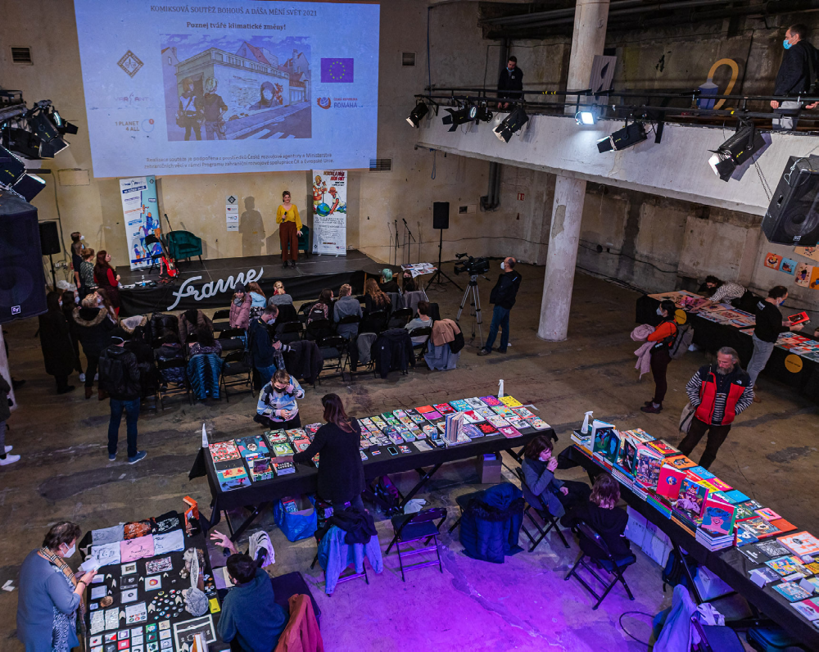
Festival FRAME:
- čistě komiksový festival
- vstup zdarma
1

Slide 3
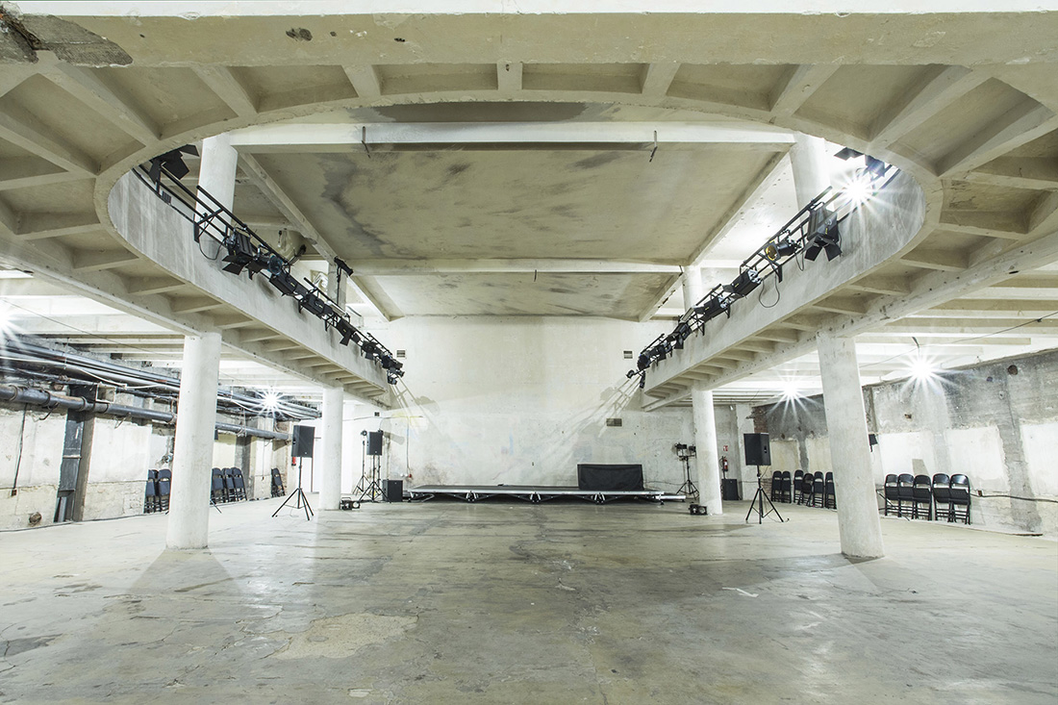
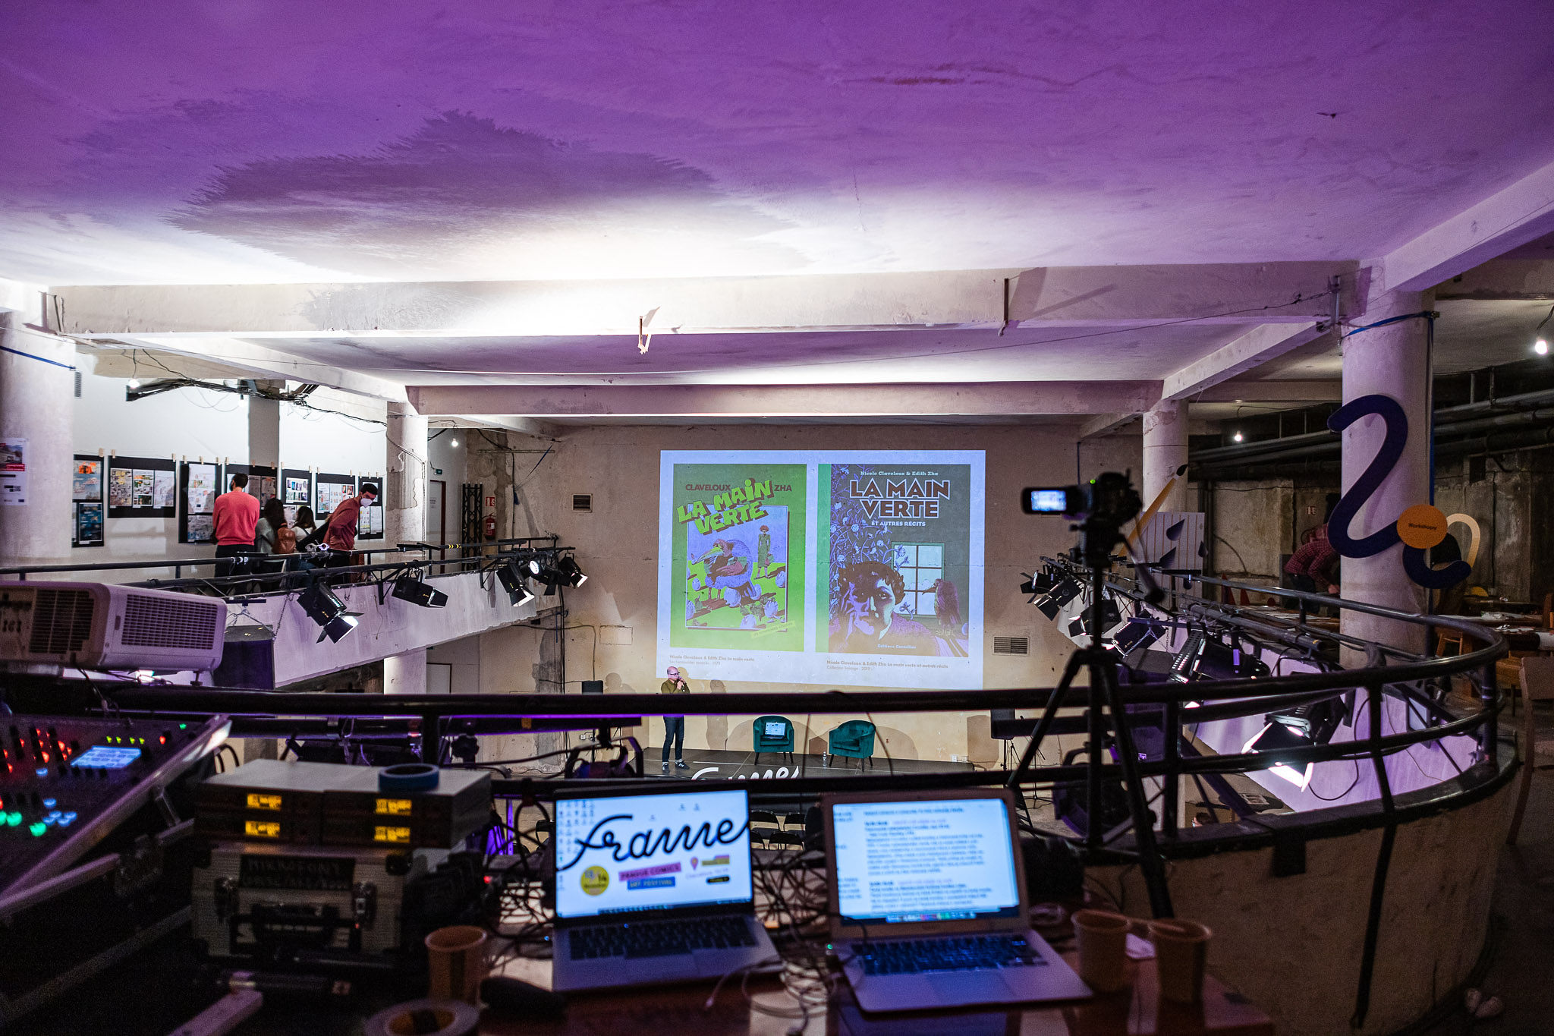
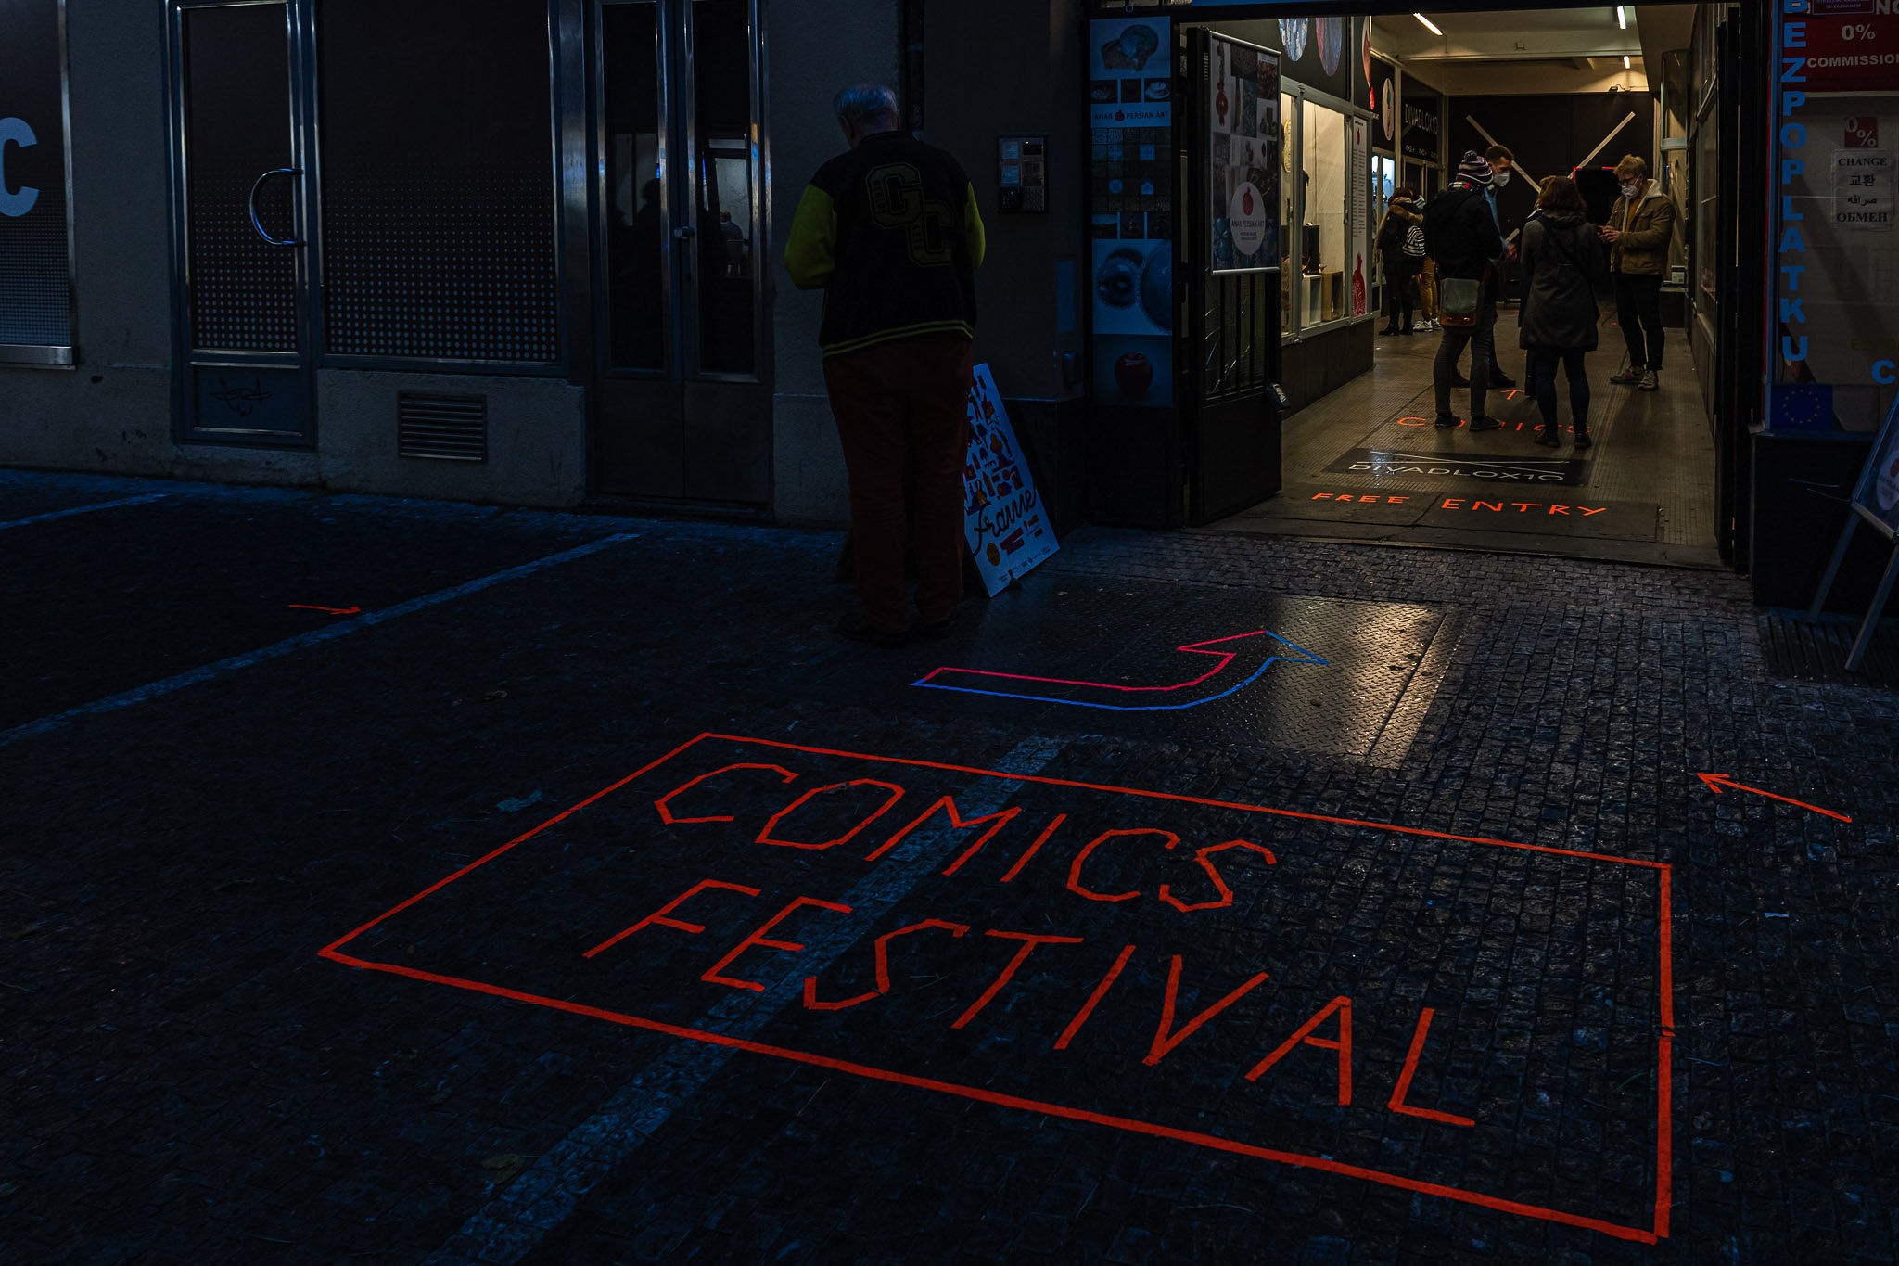
Místo konání:
2017-18 – výstavní prostory Karlovy Univerzity, v Karolinu
2019 – Ústřední knihovna Městské knihovny v Praze
2020 – Online
2021 – Divadle X10
2, 3, 4

Slide 4
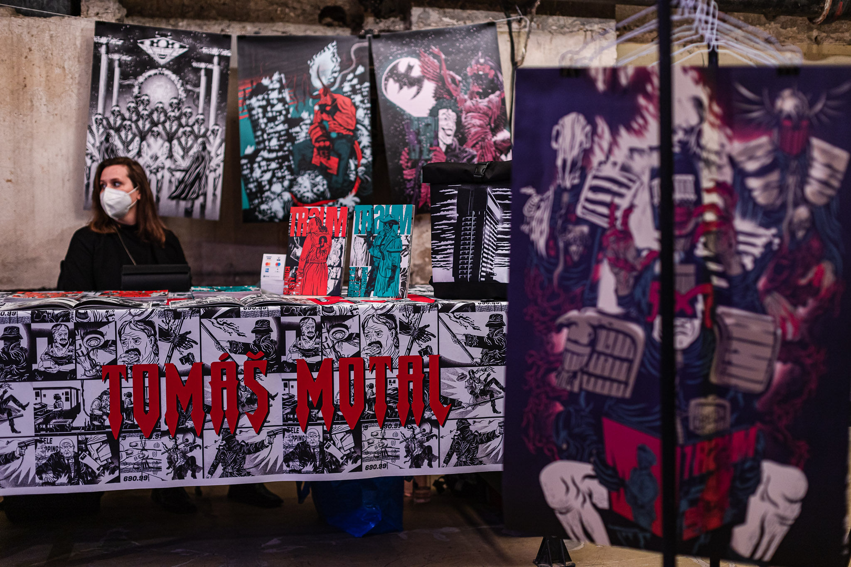
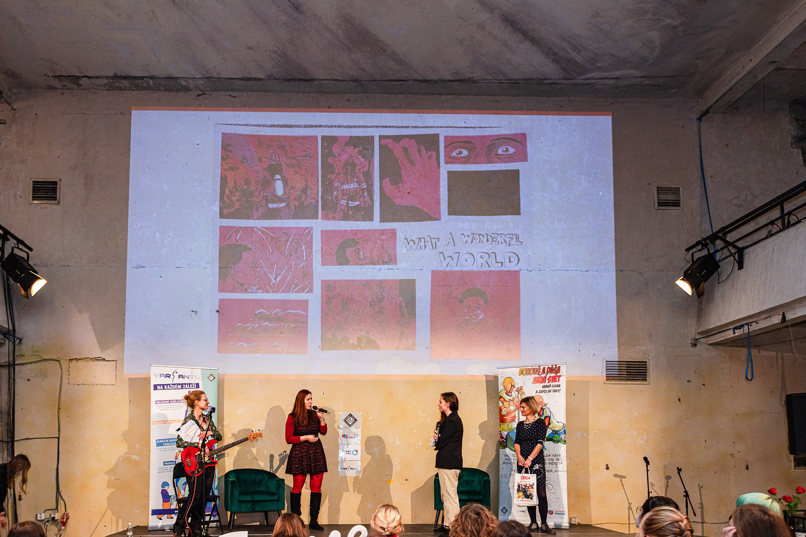
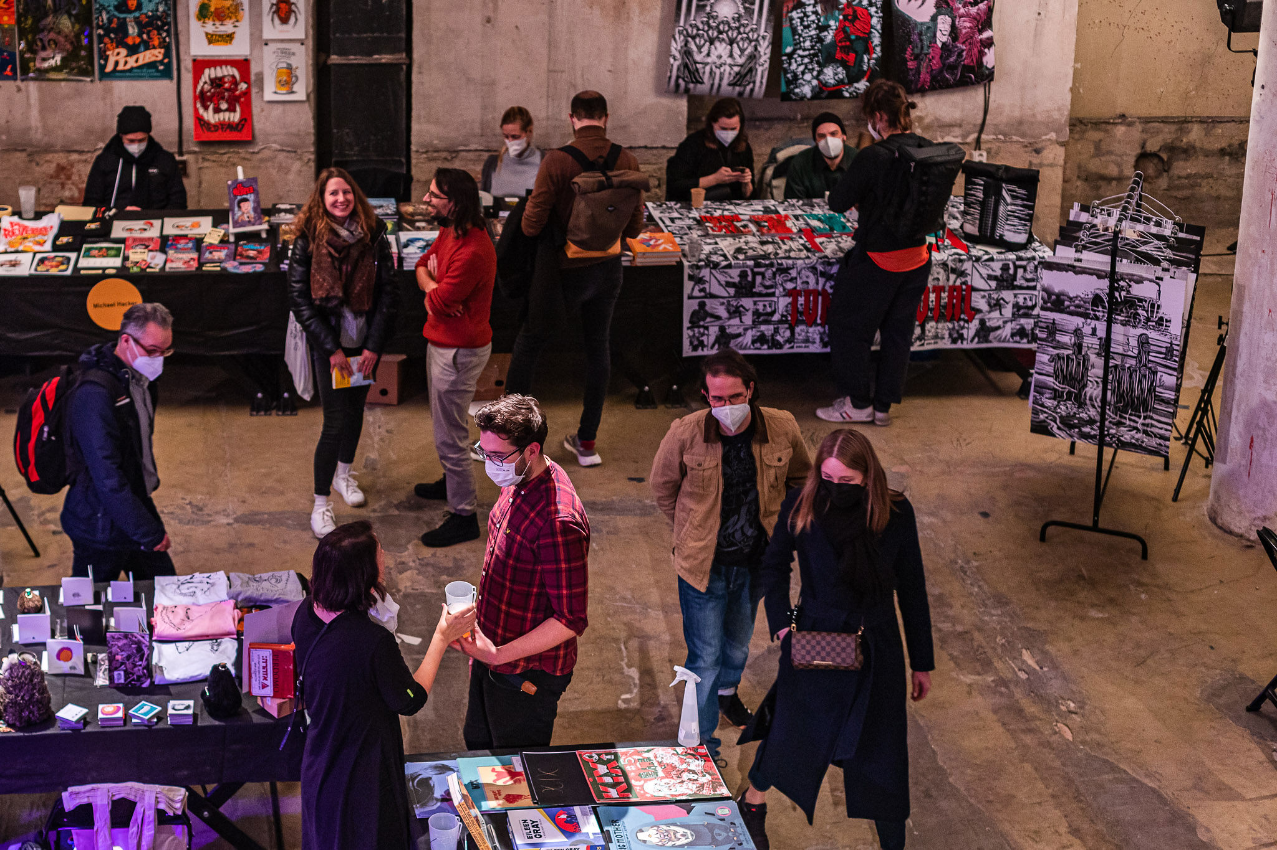
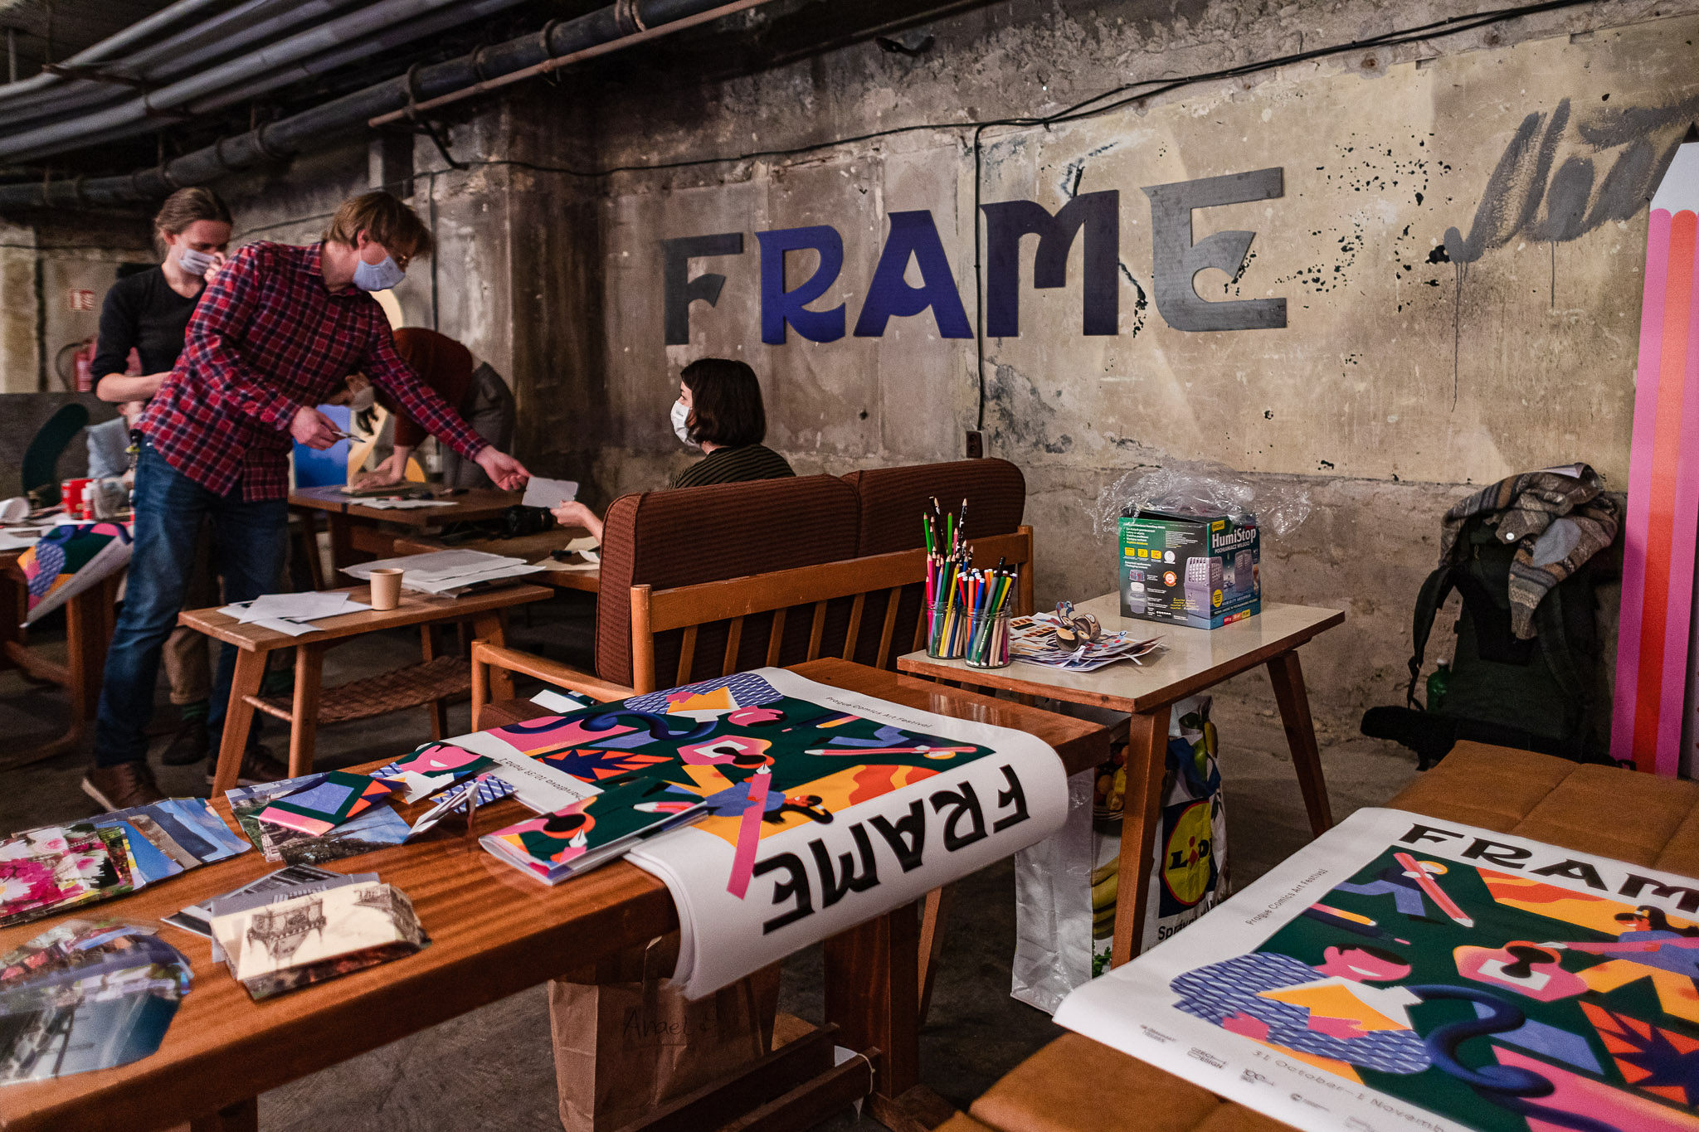
5, 6, 7, 8

Slide 5



9 10
Bez Vlasů – Tereza Drahoňovská, Štěpánka Jislová
Odsunuté děti – Jan Blažek, Marek Toman

Slide 6
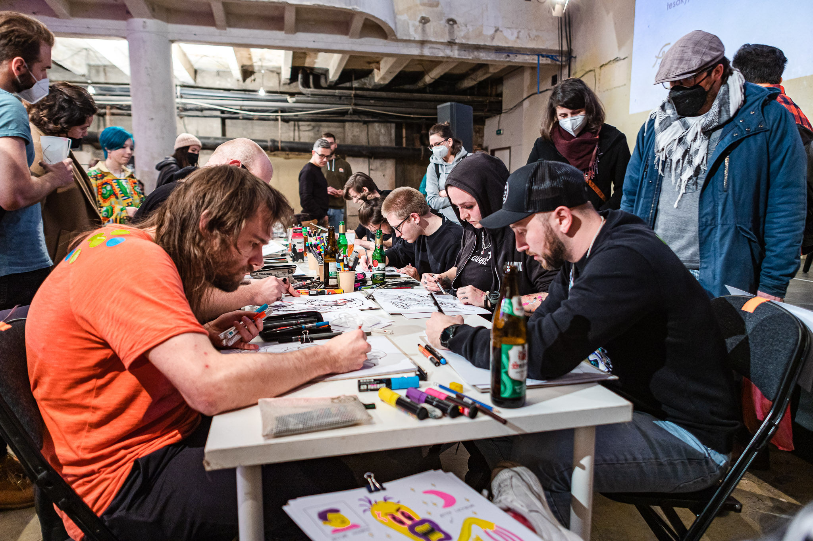
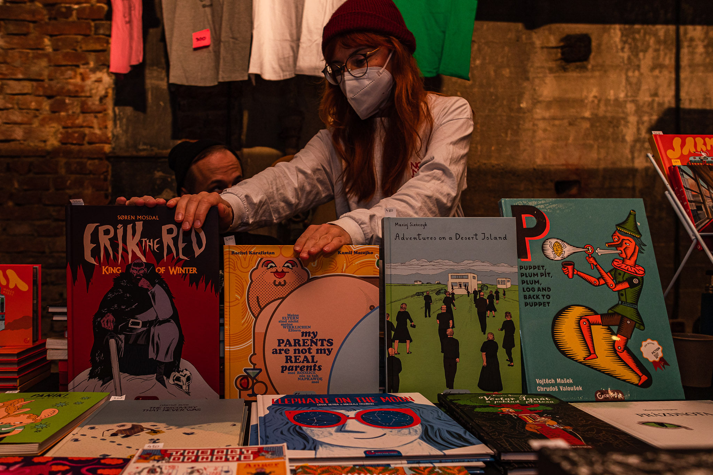
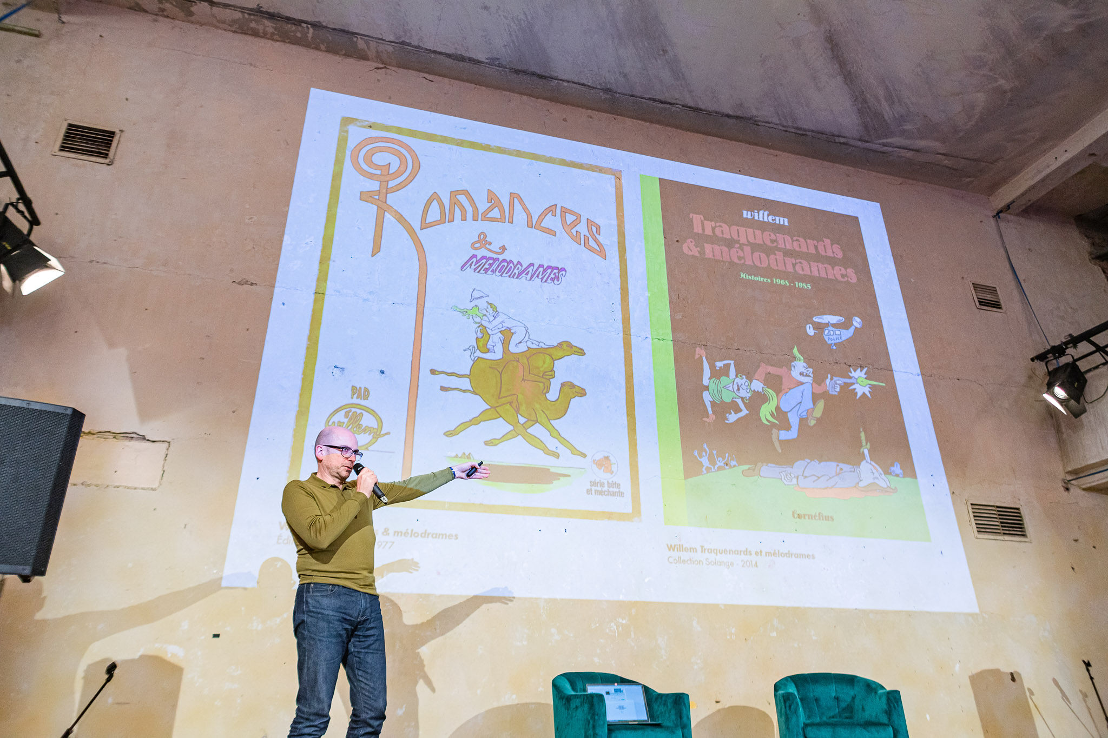
11, 12, 13, 14

Slide 7
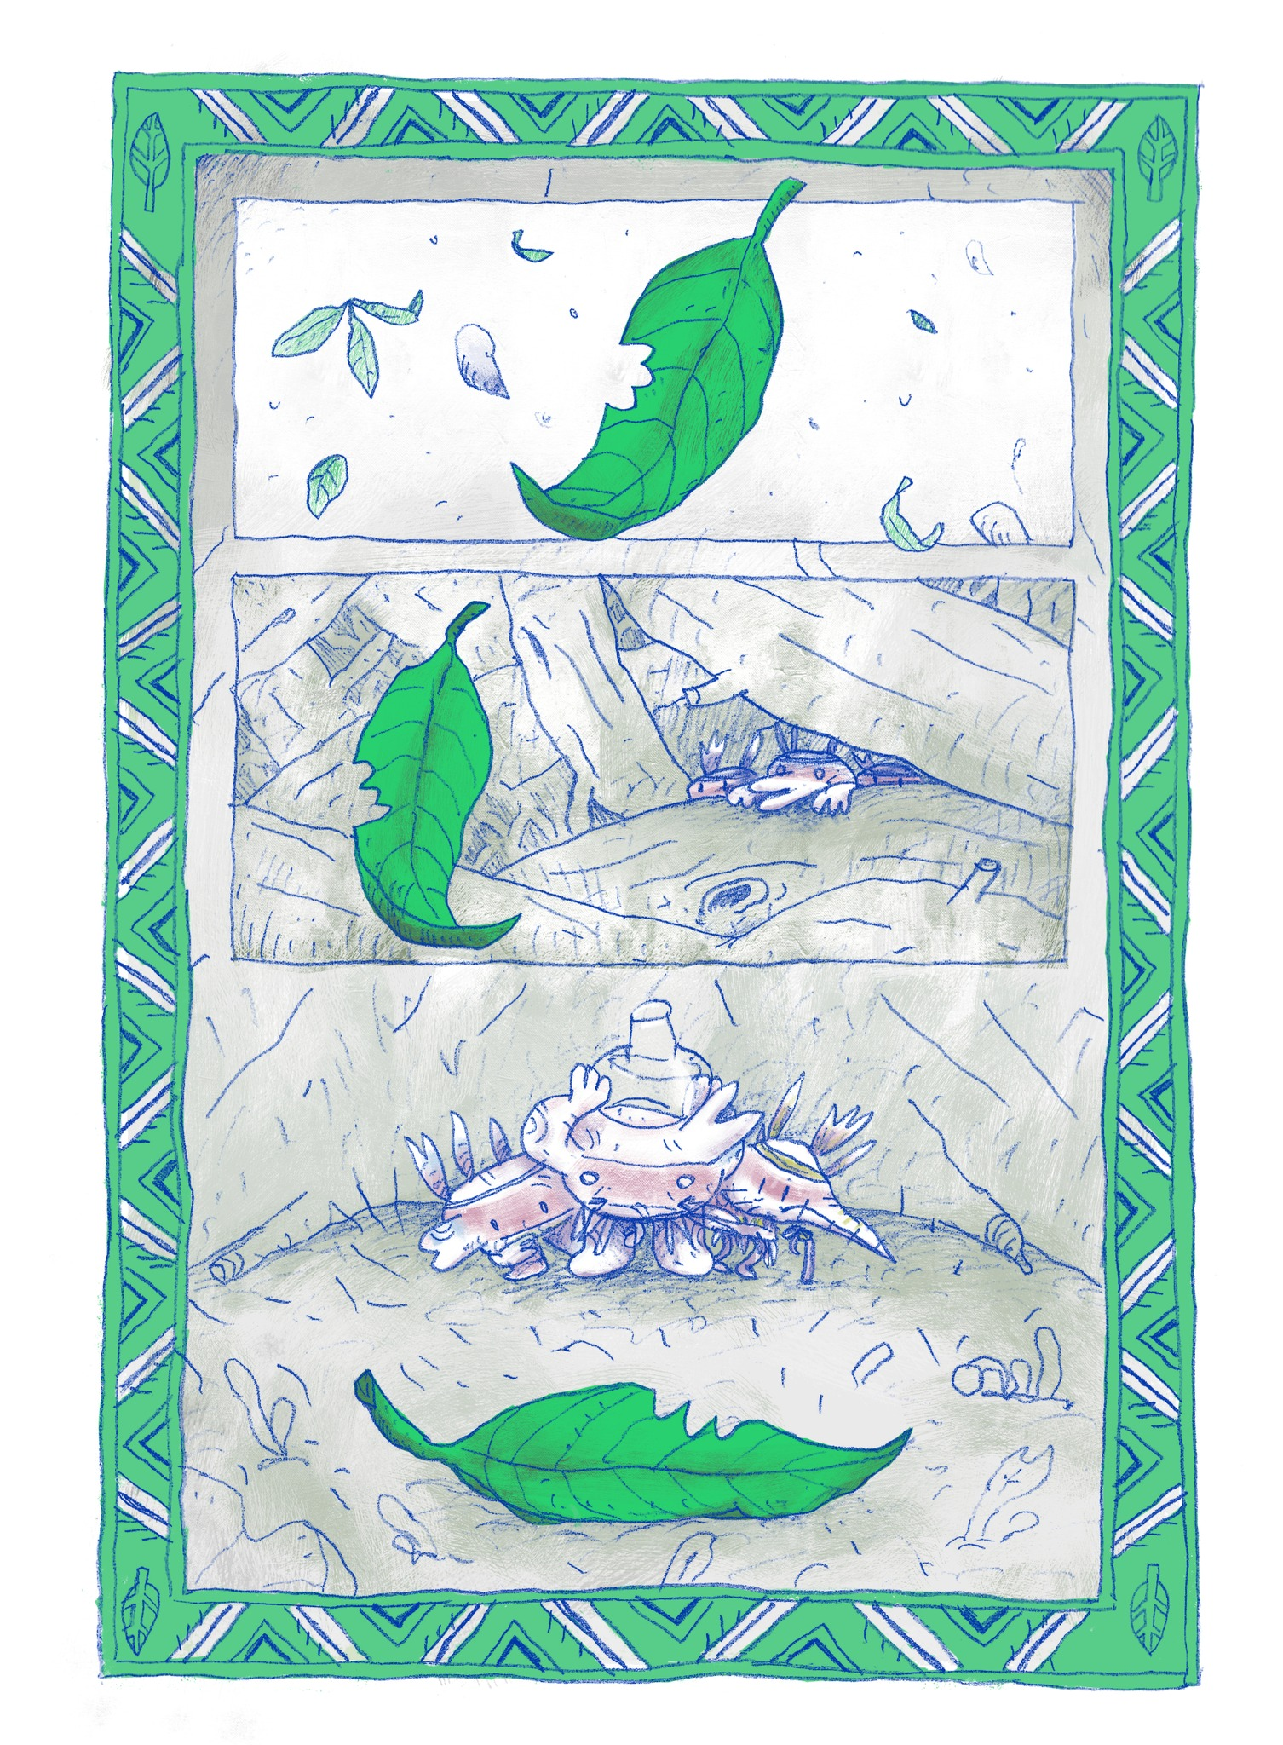
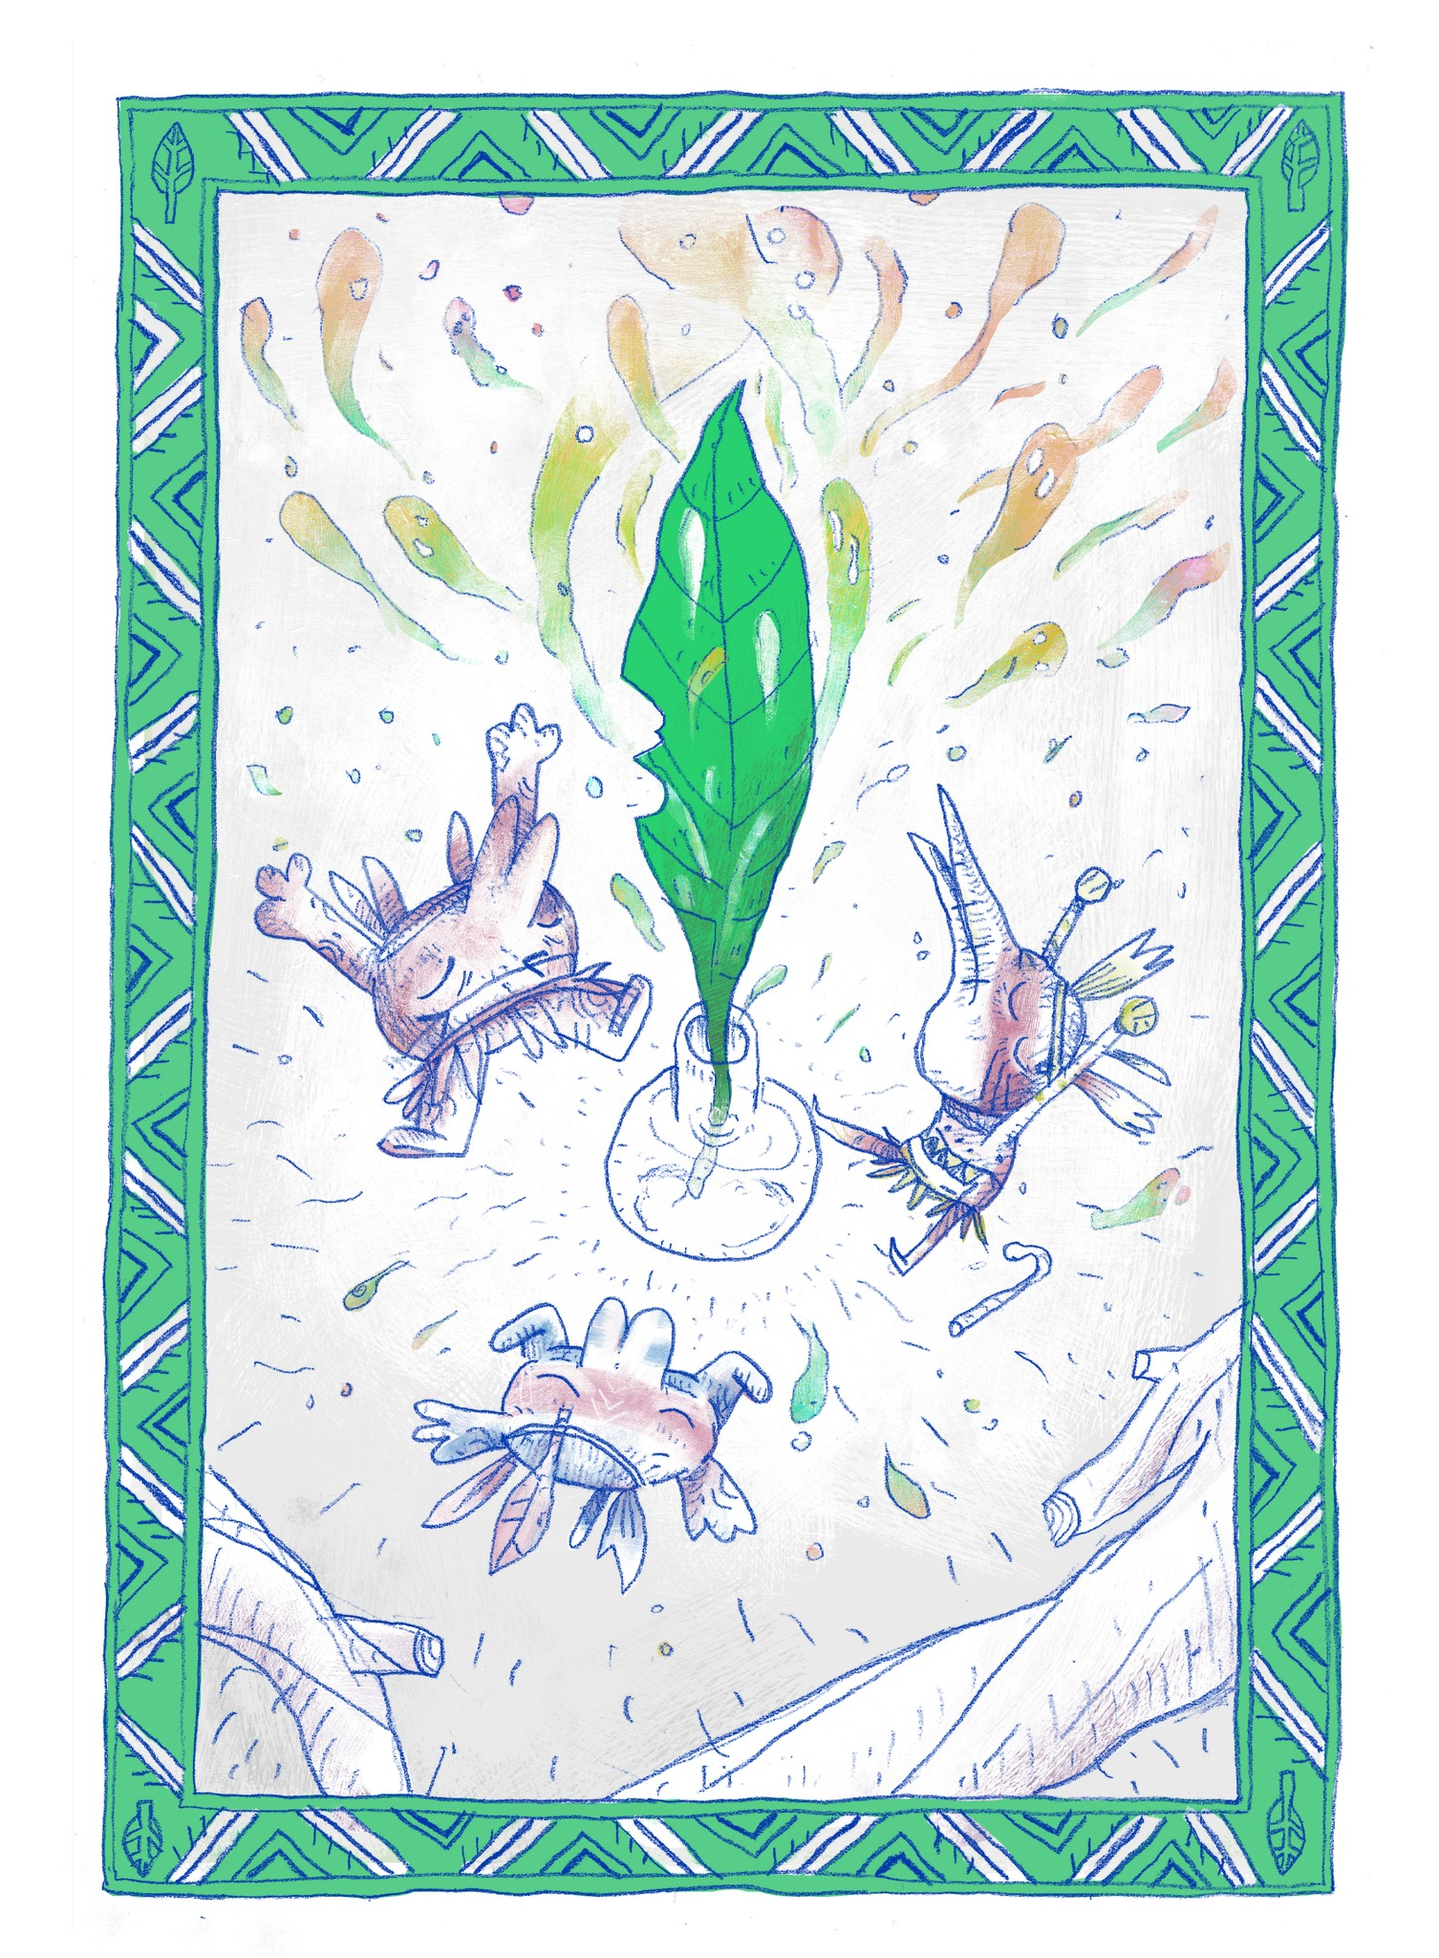
2021 – Protest, Lukáš Figel, Slovensko
15

Slide 8
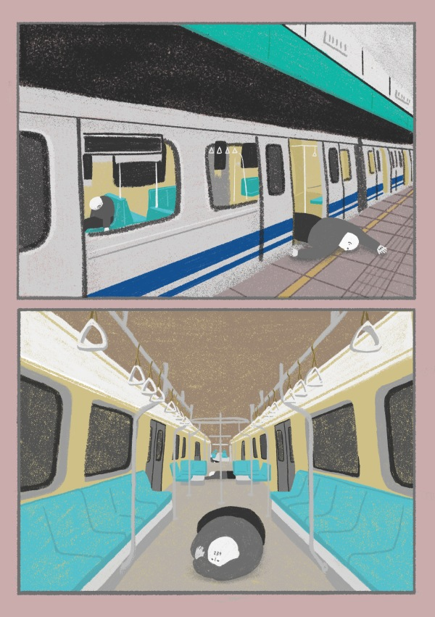
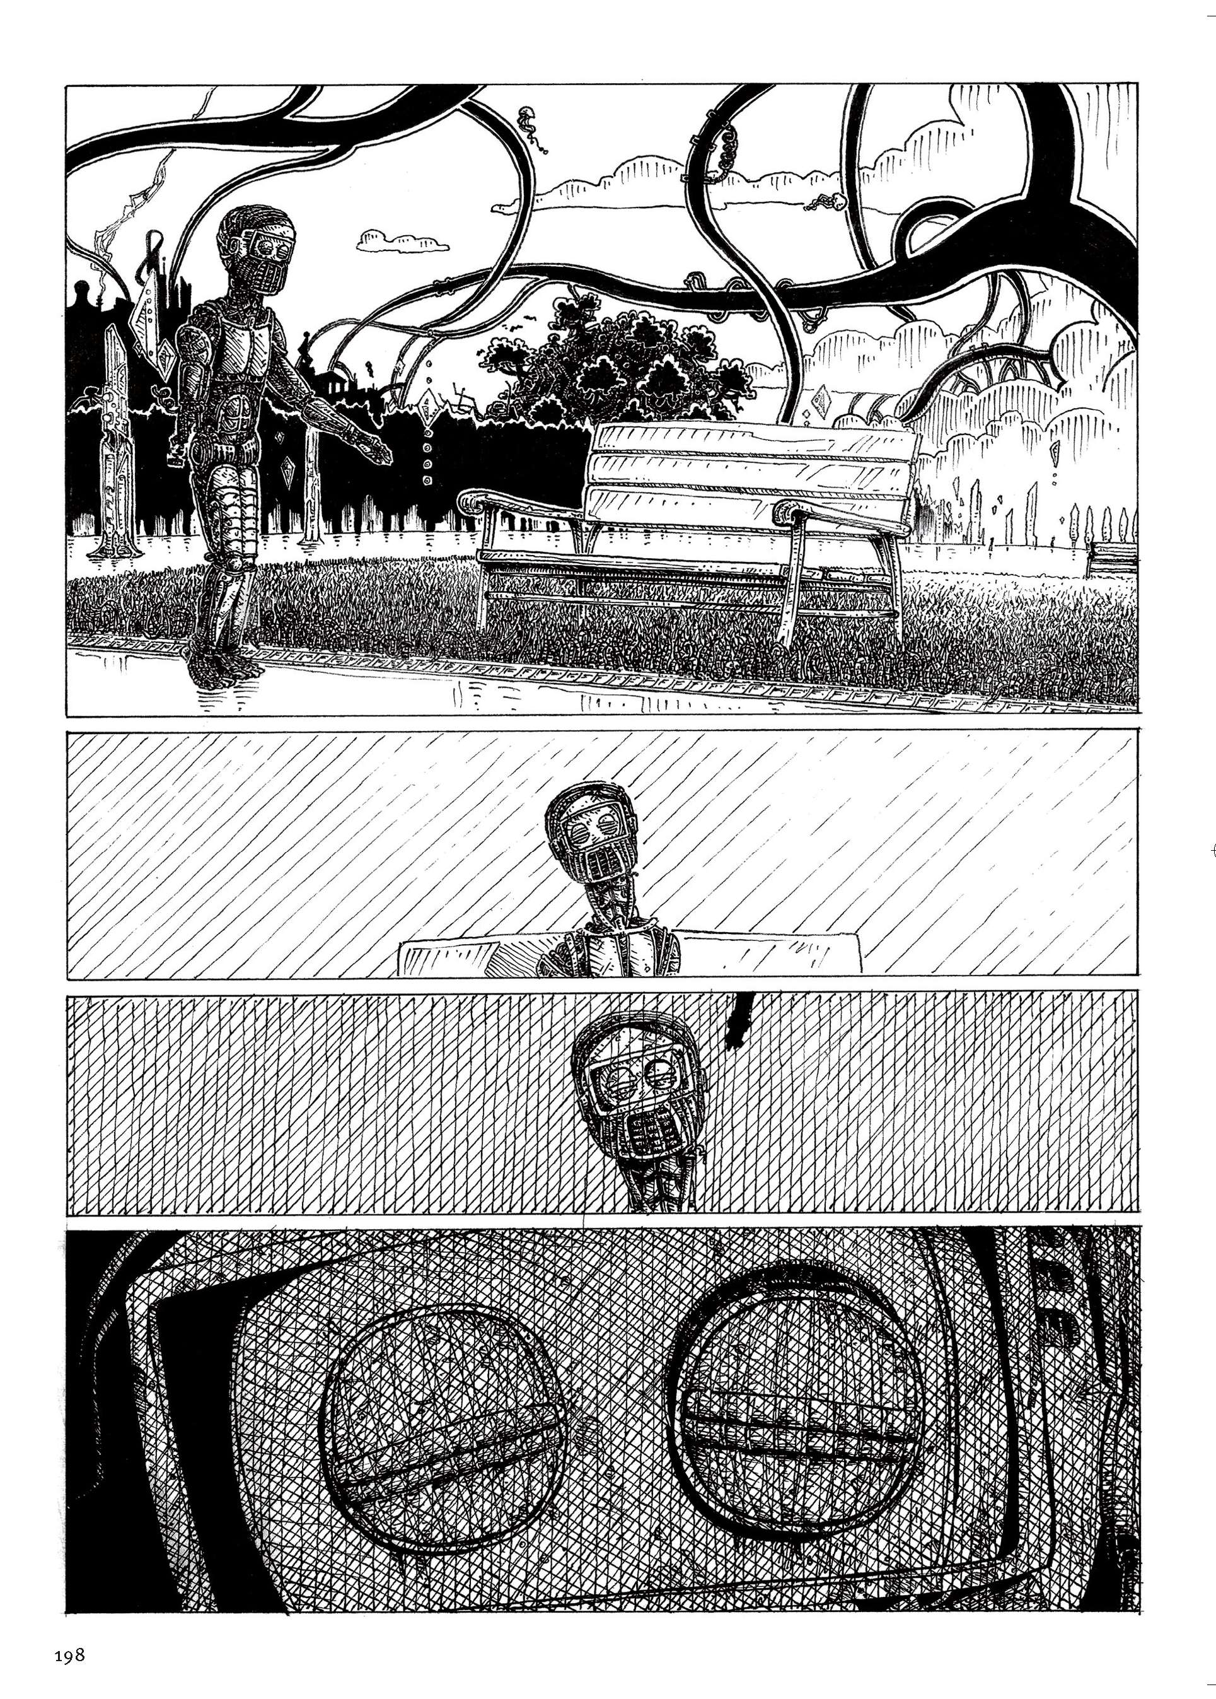
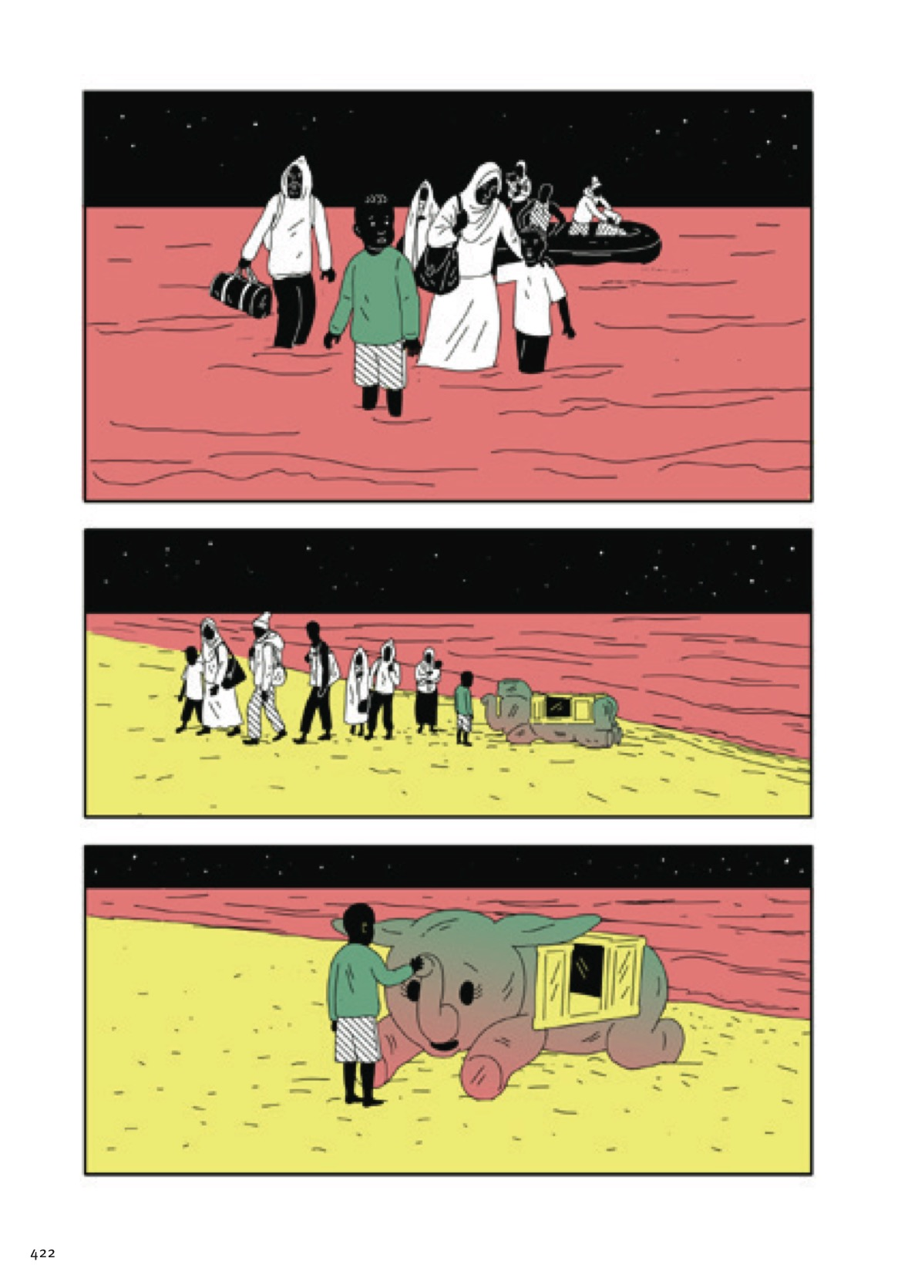
2019 – The art of hate, Pam Pam Lin, Tchaj-wan
16 17 18
2018 – The last tree, Michal Nagy, Slovensko
2017 – Wake up, Marek Rubec, Česko

Slide 9

19

Slide 10
Zdroje:
1. https://framefestival.cz/galerie/
2. https://www.divadlox10.cz/cs/pronajem
3. https://framefestival.cz/galerie/
4. https://framefestival.cz/galerie/
5. https://framefestival.cz/galerie/
6. https://framefestival.cz/galerie/
7. https://framefestival.cz/galerie/
8. https://framefestival.cz/galerie/
9. https://comicsdb.cz/comics/8386/bez-vlasu
10. https://www.kosmas.cz/knihy/296651/odsunute-deti/
11. https://framefestival.cz/galerie/
12. https://framefestival.cz/galerie/
13. https://framefestival.cz/galerie/
14. https://framefestival.cz/galerie/
15. https://www.facebook.com/framecomicsfestival/photos/pcb.1544162495967046/1544162442633718
16. https://framefestival.cz/galerie/
17. https://framefestival.cz/galerie/
18. https://framefestival.cz/galerie/
19. https://framefestival.cz/

